Slide 1
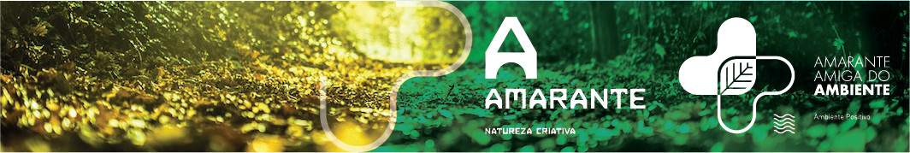
Fogos e Reflorestação
Oficina em Família

Slide 2
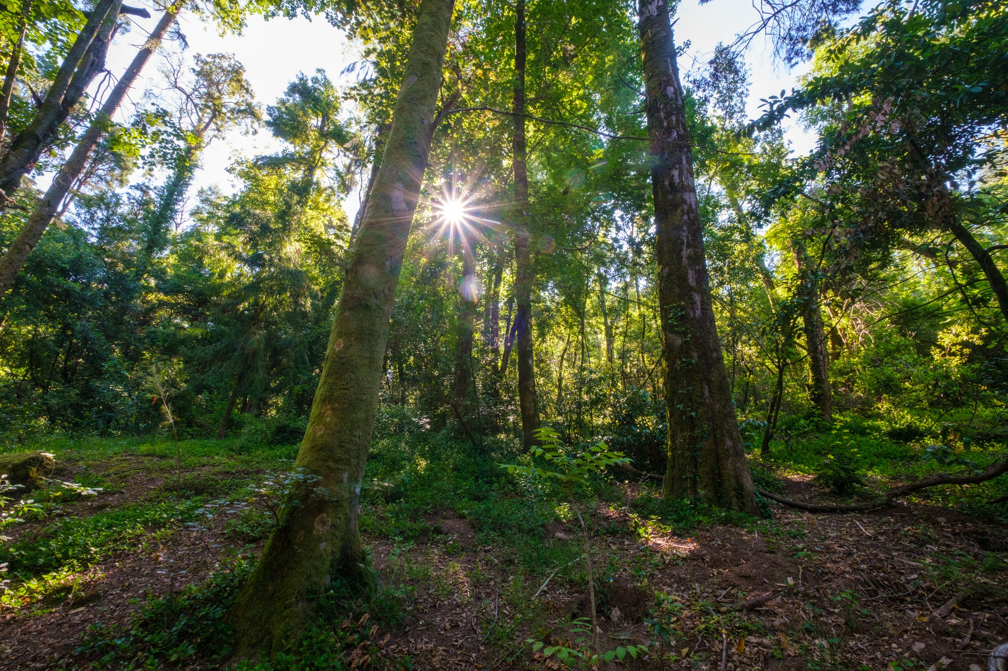
Fogos e Reflorestação
A floresta ocupa cerca de um terço do território de Portugal continental. São 3 mil milhões de hectares.

Slide 3
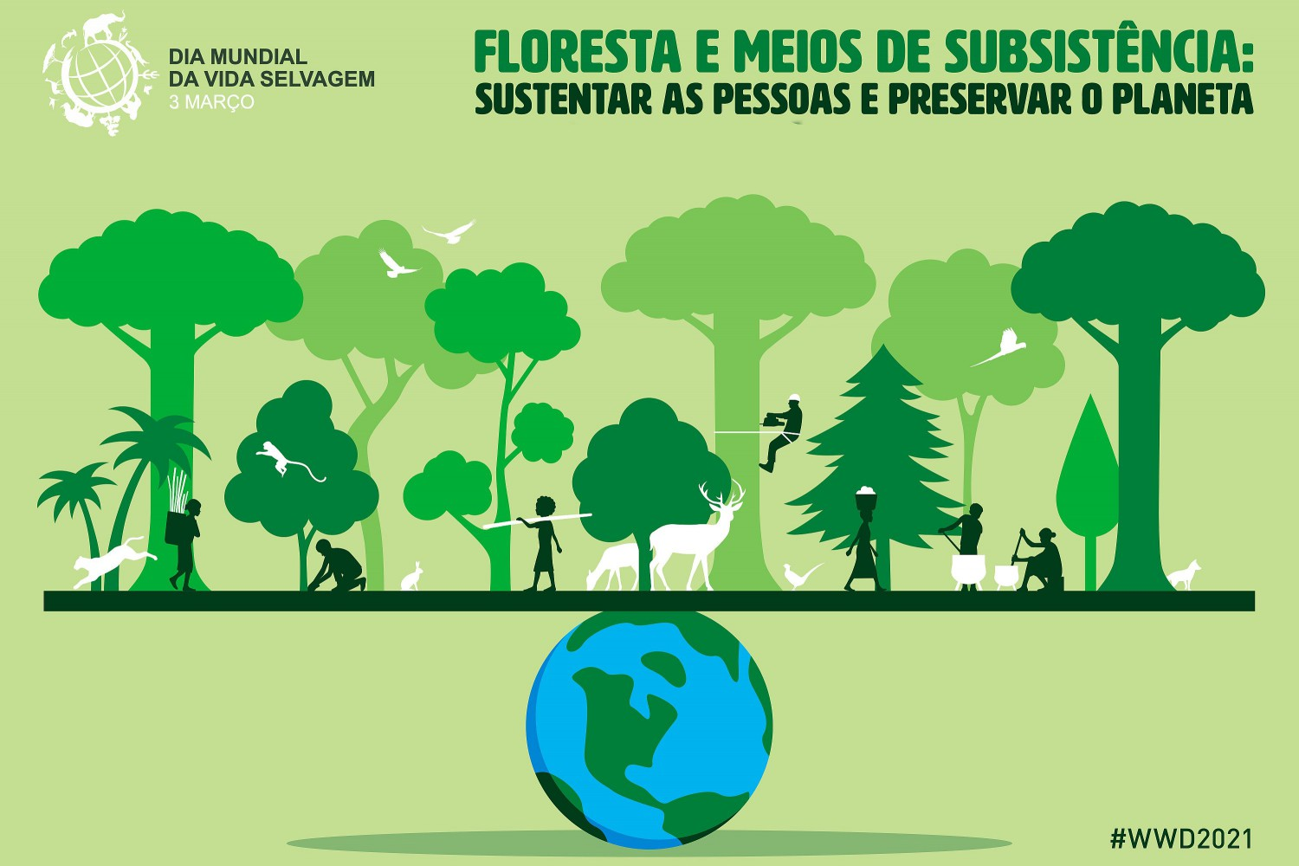
Fogos e Reflorestação
Serviços de Ecossistema

Slide 4
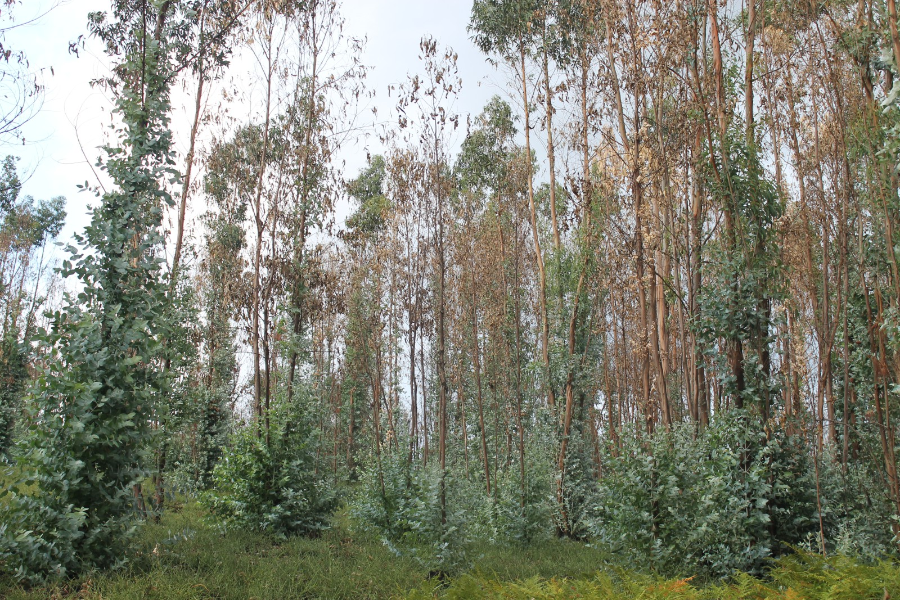
Fogos e Reflorestação
Existem vários tipos de floresta
Florestas de produção

Slide 5
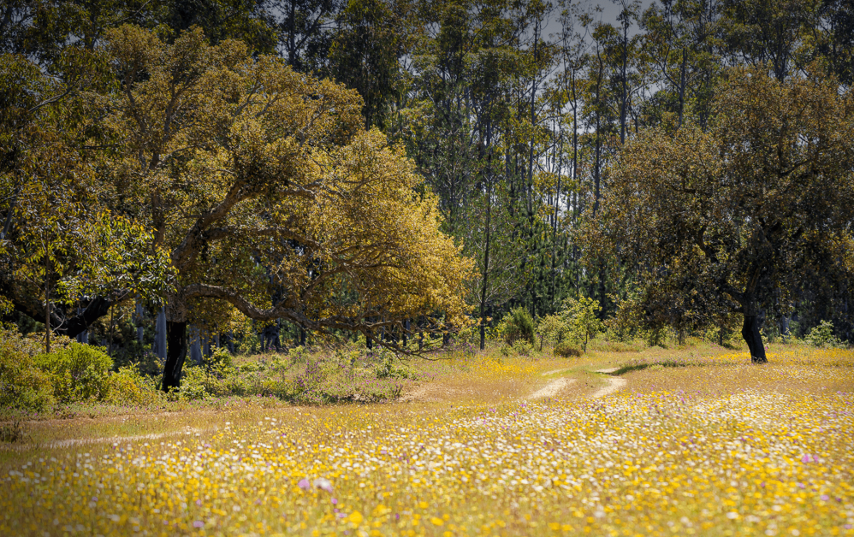
Fogos e Reflorestação
Existem vários tipos de floresta
Florestas para conservação

Slide 6
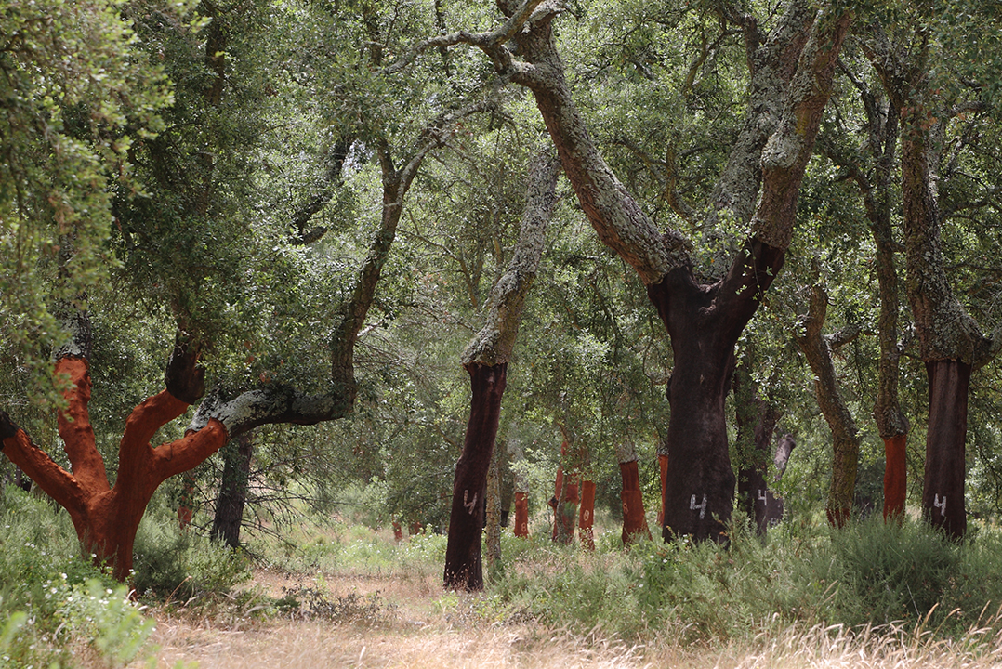
Fogos e Reflorestação
Existem vários tipos de floresta
Florestas para silvopastorícia, caça e pesca

Slide 7
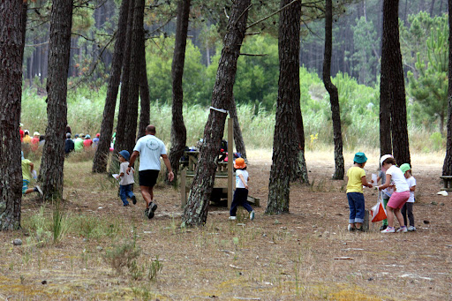
Fogos e Reflorestação
Existem vários tipos de floresta
Florestas para recreio

Slide 8
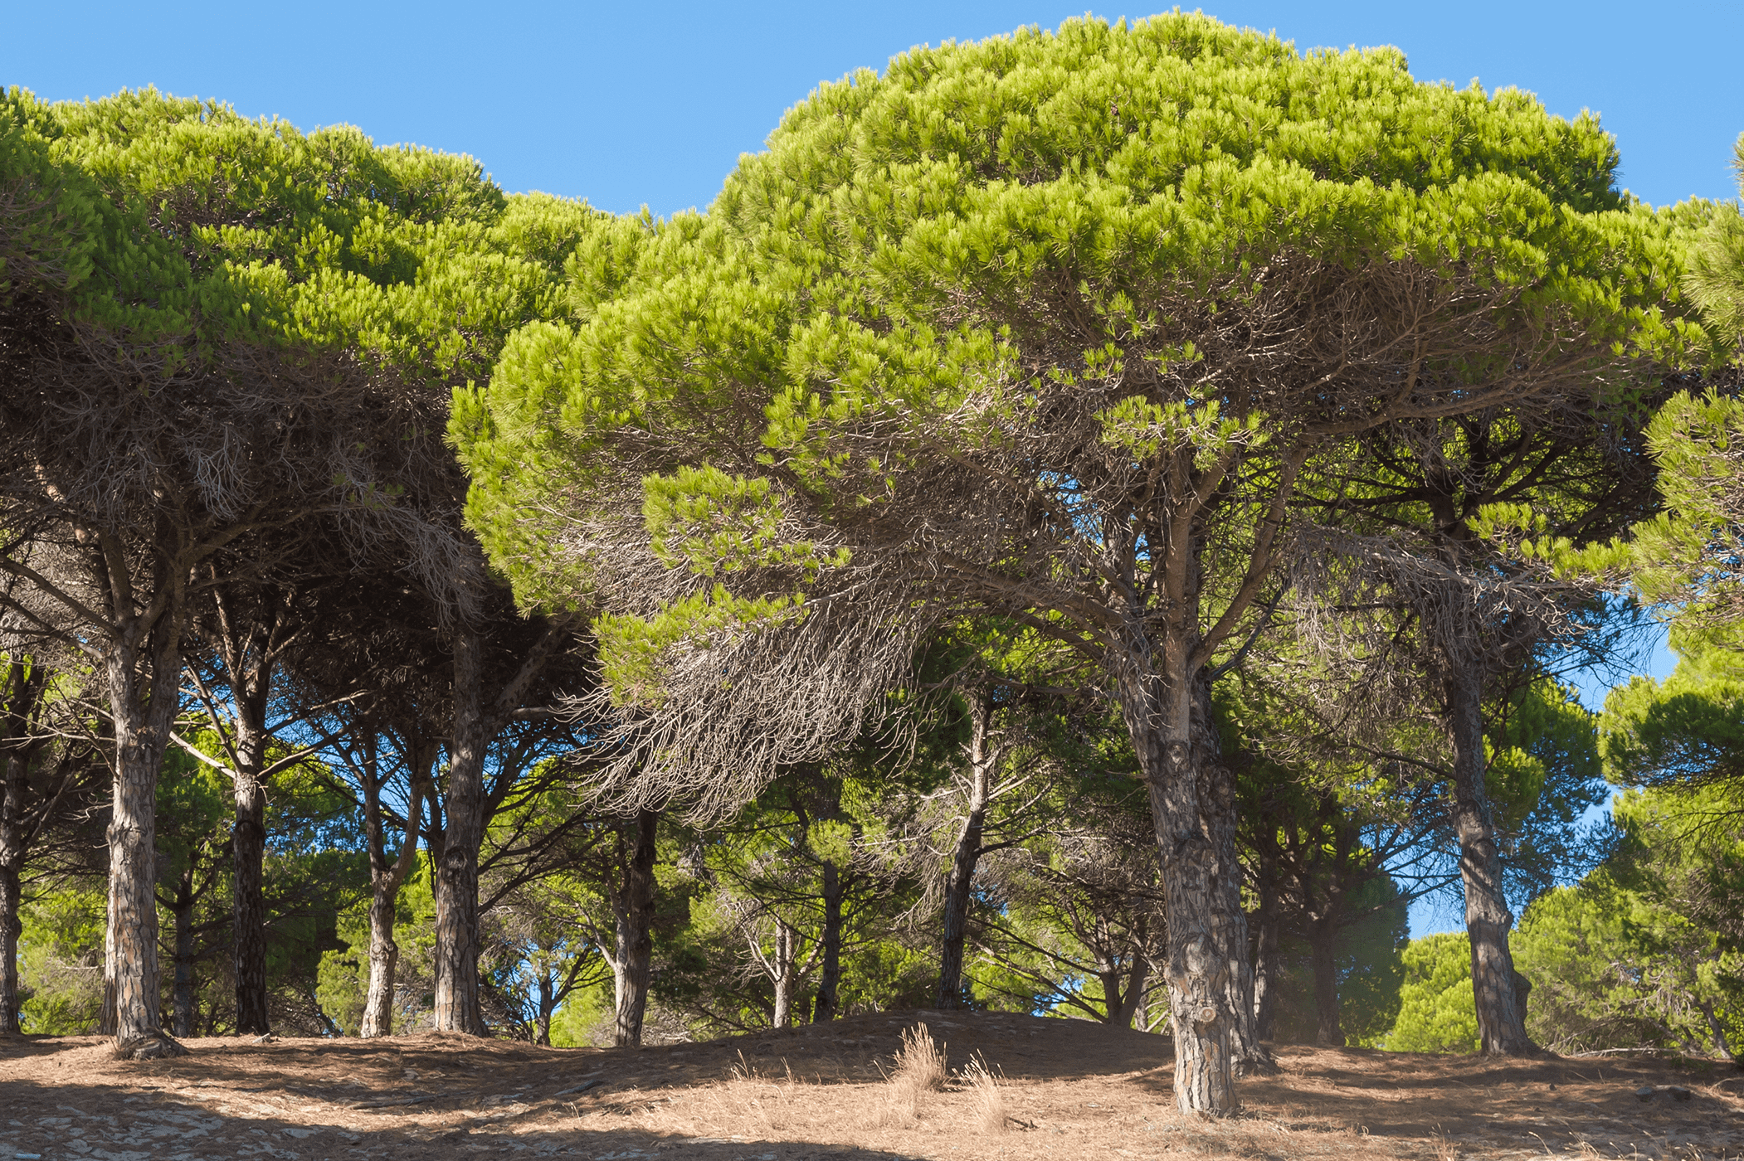
Fogos e Reflorestação
Existem vários tipos de floresta
Florestas para proteção

Slide 9
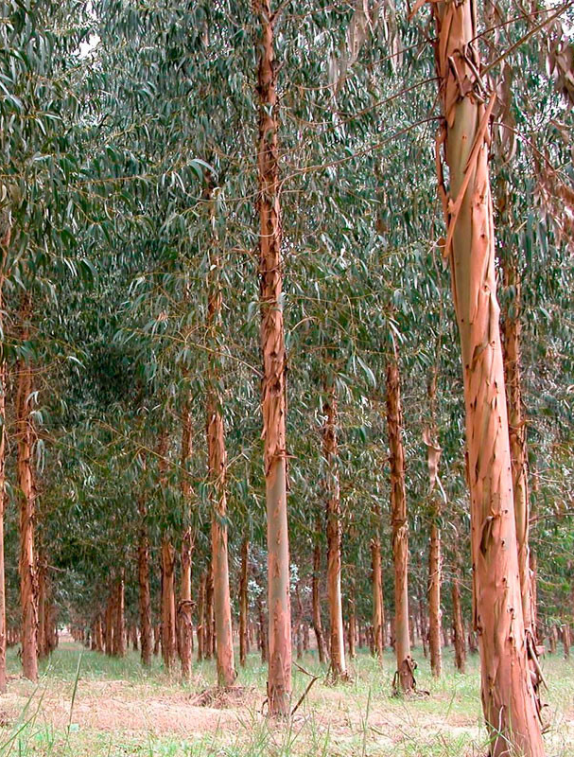
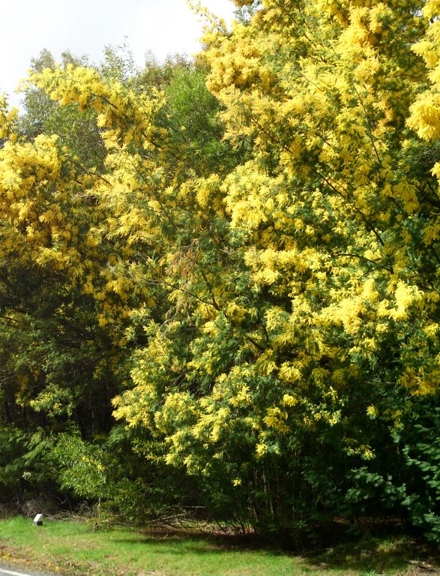
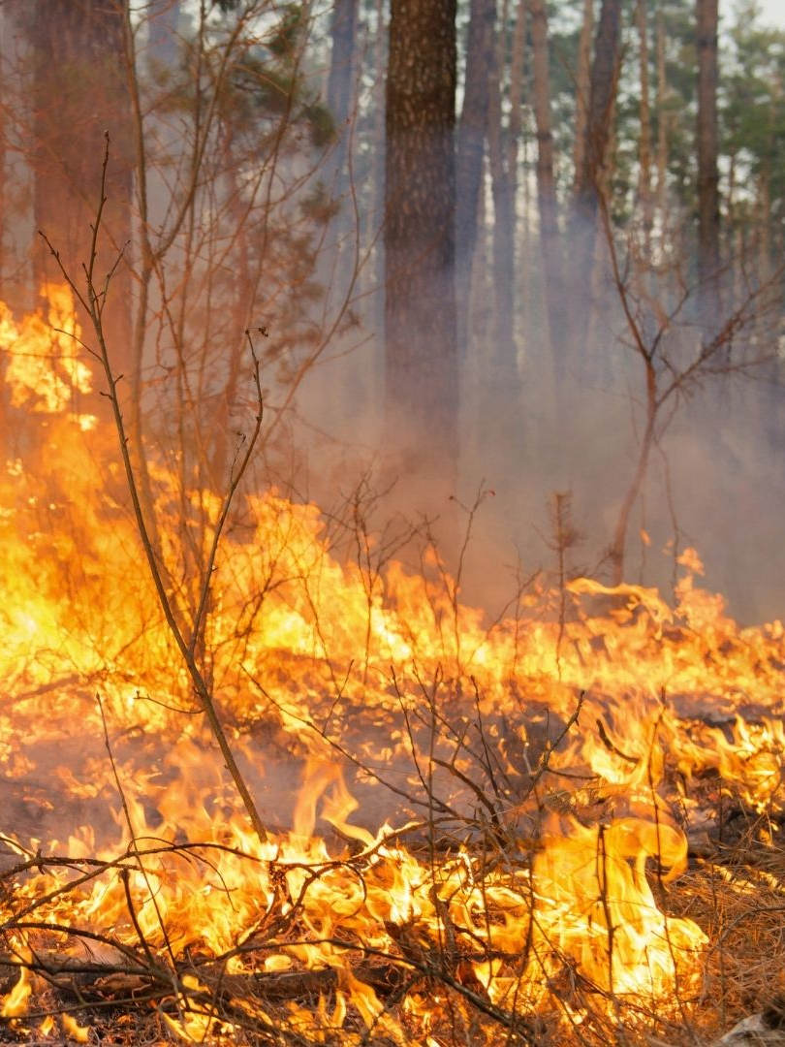
Fogos e Reflorestação
Quais são as ameaças às florestas?
plantação de monoculturas de eucalipto
proliferação de espécies invasoras
proliferação cada vez mais frequente de incêndios florestais

Slide 10
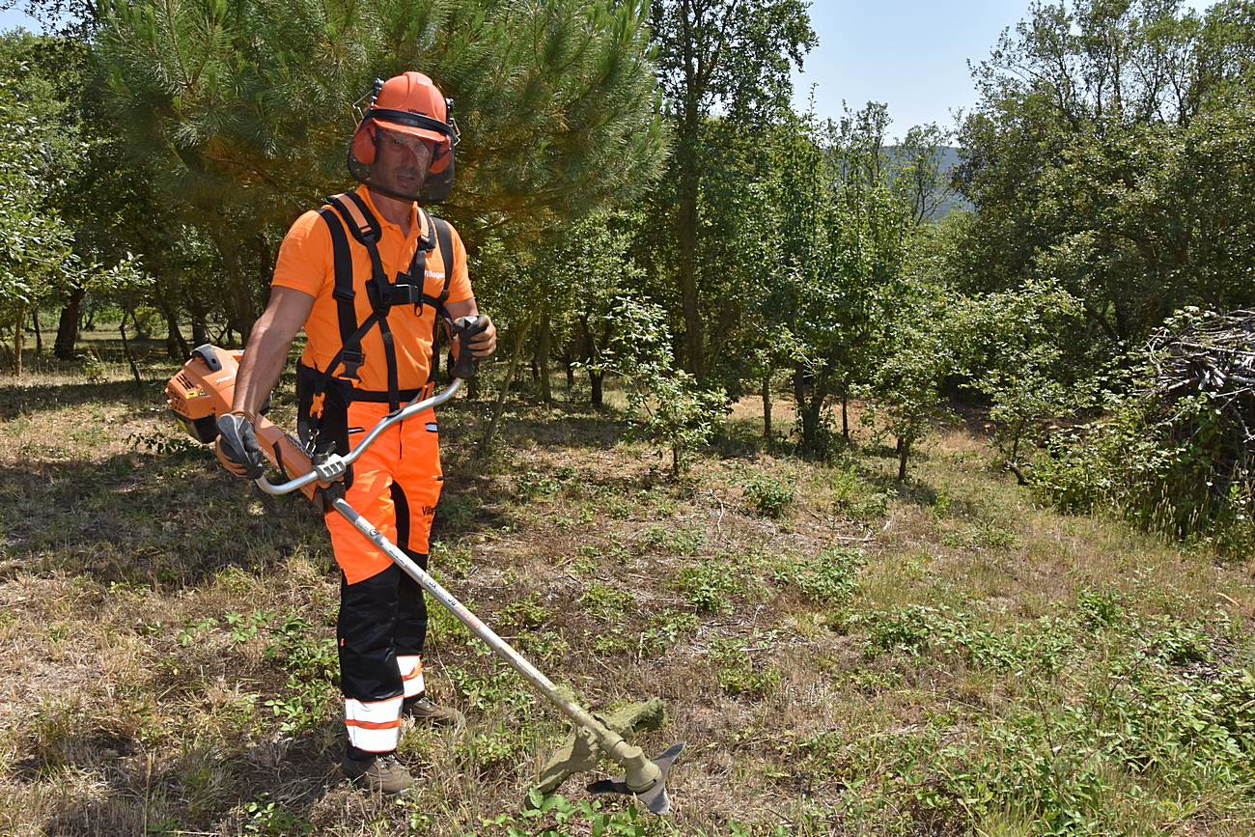
Fogos e Reflorestação
Jogo prevenção do risco de incêndio
Situação 1:
Estamos no período de risco de incêndio extremamente elevado. Preciso de cortar a vegetação nos meus terrenos, porque a lei assim obriga. Mas para fazer a limpeza necessito de usar uma roçadora.

Slide 11
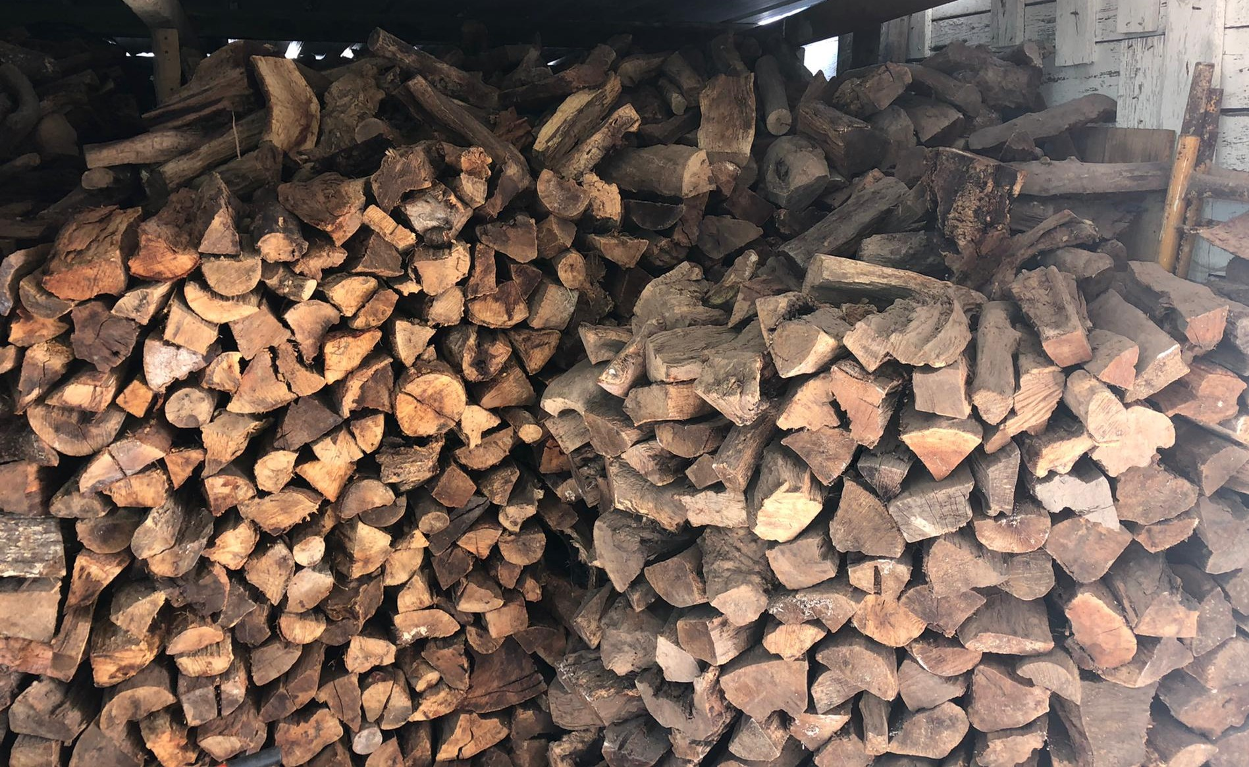
Fogos e Reflorestação
Jogo prevenção do risco de incêndio
Situação 2:
Preciso de armazenar a lenha para o inverno e o combustível para as máquinas.

Slide 12
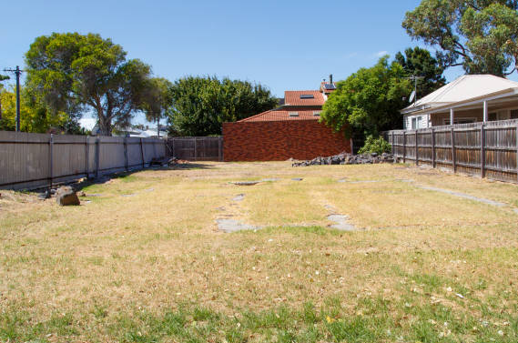
Fogos e Reflorestação
Jogo prevenção do risco de incêndio
Situação 3:
Possuo terrenos que não tem nenhuma cultura. Tenciono plantar algumas espécies de árvores, no entanto, estes terrenos têm povoações nas imediações.

Slide 13
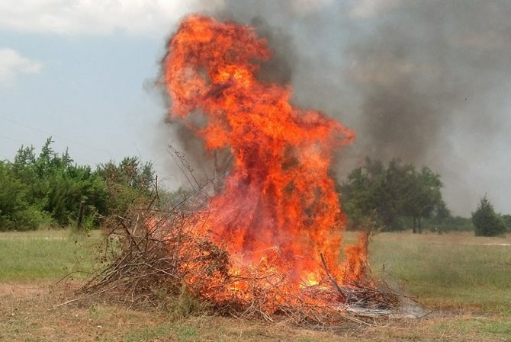
Fogos e Reflorestação
Jogo prevenção do risco de incêndio
Situação 4:
Preciso de fazer uma queimada de sobrantes, e encontramo-nos no período crítico.

Slide 14
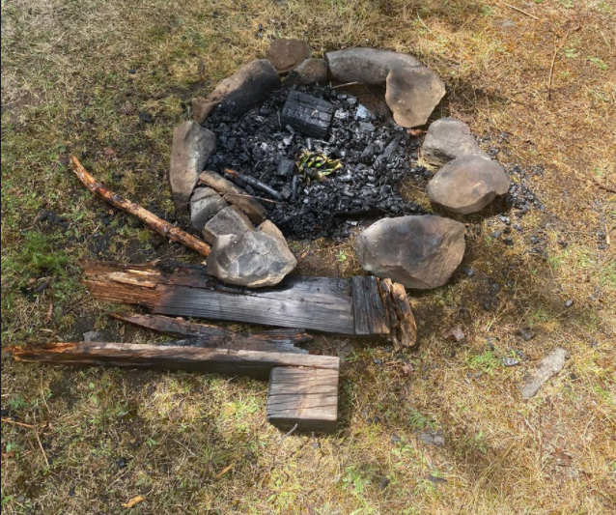
Fogos e Reflorestação
Jogo prevenção do risco de incêndio
Situação 5:
Vou fazer um piquenique com a família, mas o espaço não tem zona para churrasco.

Slide 15
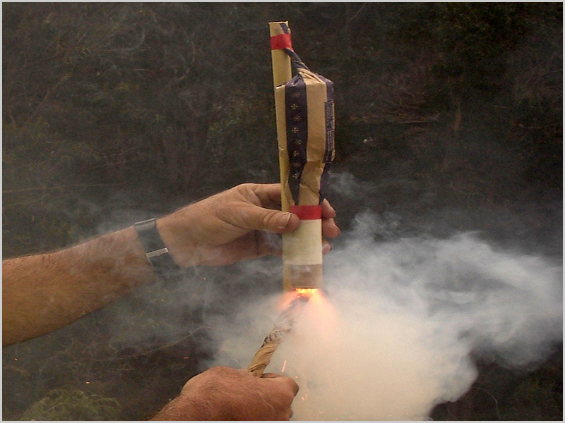
Fogos e Reflorestação
Jogo prevenção do risco de incêndio
Situação 6:
Estamos em pleno período crítico, mas é a festa na minha aldeia fica numa zona rural, rodeada por floresta. Vou deitar foguetes porque é dia de comemoração? Vou arranjar alternativas ao fogo de artificio para que tudo corra em segurança?

Slide 16
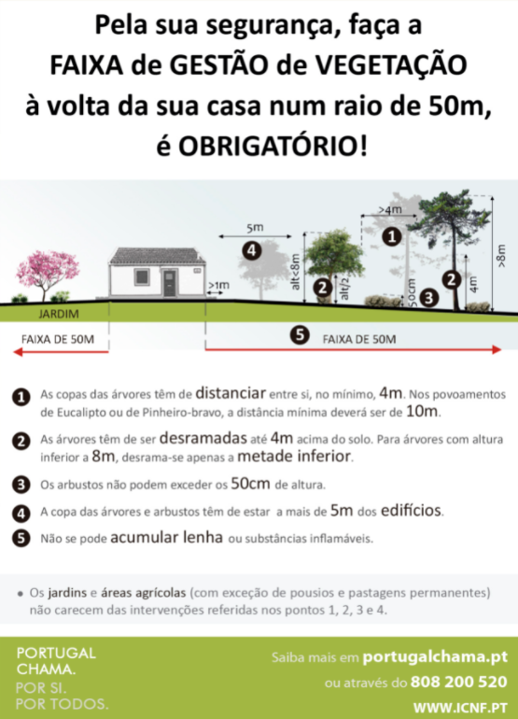
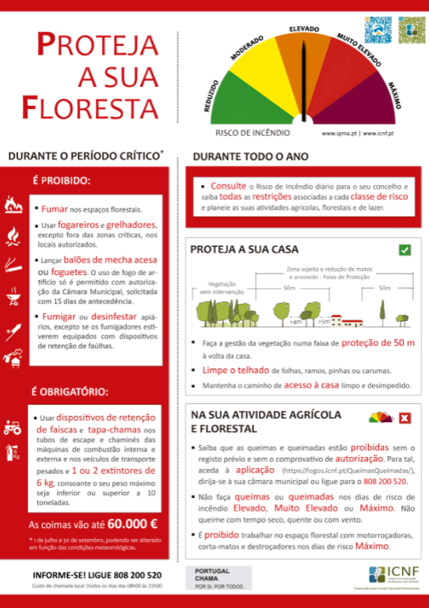
Fogos e Reflorestação
Proteger os fogos – ICNF e GNR

Slide 17
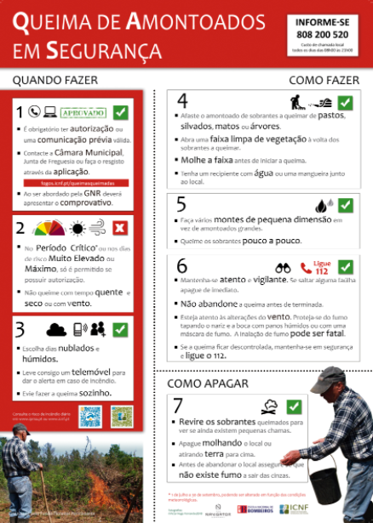
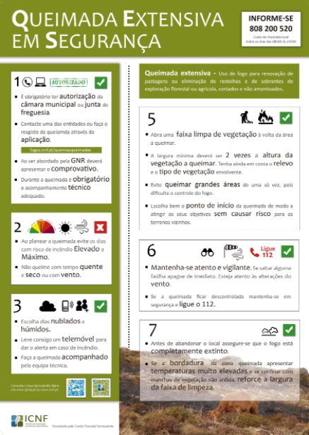
Fogos e Reflorestação
Proteger os fogos – ICNF e GNR

Slide 18
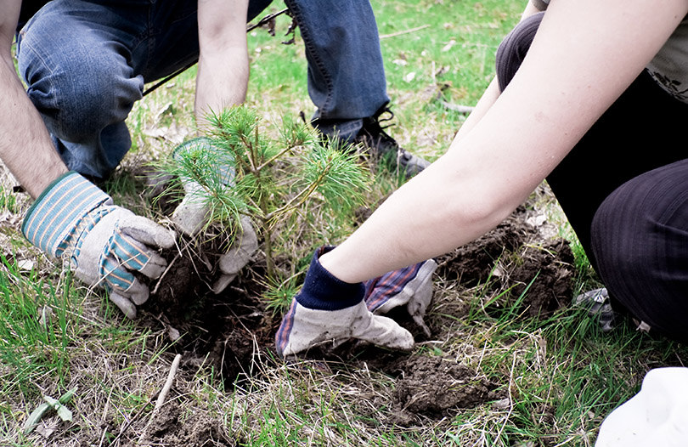
Fogos e Reflorestação
E agora vamos plantar!!!

